Slide 1
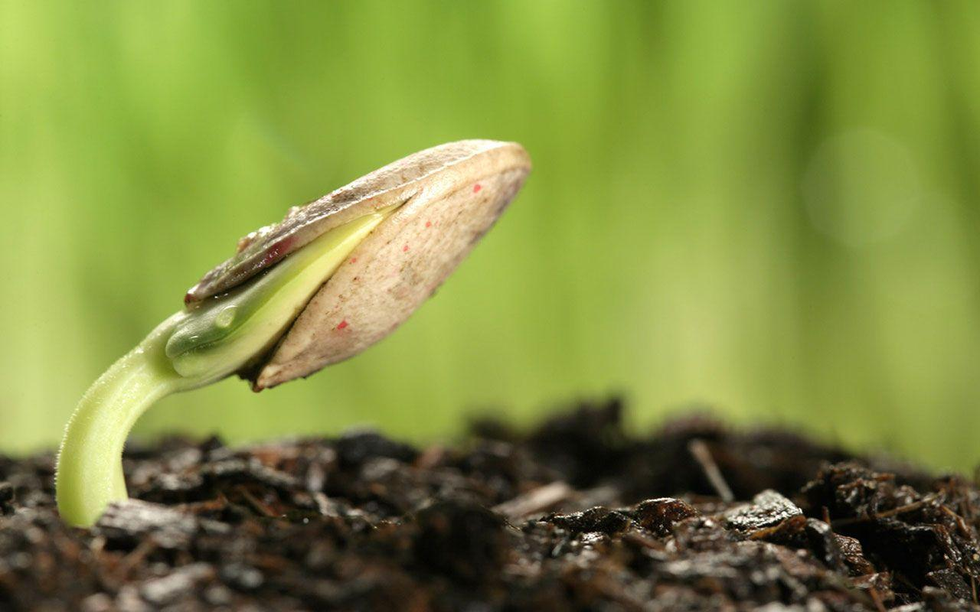
TI THỂ
OXYGEN
1
2
Bào quan thực hiện chức năng hô hấp tế bào?
Hô hấp tế bào cần có sự tham gia của khí nào?
Nảy mầm
Ở thực vật, việc trao đổi khí với môi trường được thực hiện thông qua loại tế bào nào?
Hô hấp sản sinh ra năng lượng phục vụ cho các hoạt động sống. Đó là năng lượng nào?
3
4
KHÍ KHỔNG
ATP

Slide 2
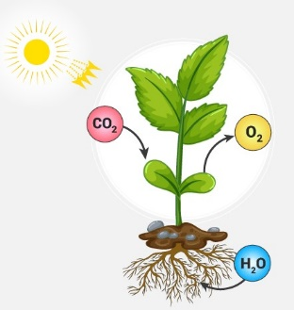
BÀI 6. HÔ HẤP Ở THỰC VẬT (TIẾT 1)

Slide 3
NỘI DUNG
01
KHÁI QUÁT VỀ HÔ HẤP Ở THỰC VẬT
01
02
02
CÁC GIAI ĐOẠN HÔ HẤP
Ở THỰC VẬT
03
CÁC NHÂN TỐ ẢNH HƯỞNG ĐẾN HÔ HẤP Ở THỰC VẬT
04
03
04
ỨNG DỤNG CỦA HÔ HẤP Ở THỰC VẬT VÀO THỰC TIỄN

Slide 4
I. KHÁI QUÁT VỀ HÔ HẤP Ở THỰC VẬT

Slide 5
Hoạt động 1: Thảo luận cặp đôi
- Nghiên cứu SGK mục I trang 41 và hoàn thành các câu hỏi trong phiếu học tập số 1
- Cặp đôi nào làm xong đầu tiên thì giơ tay, GV sẽ chấm điểm cho cặp đôi đó, các cặp đôi khác nhận xét, bổ sung.

Slide 6
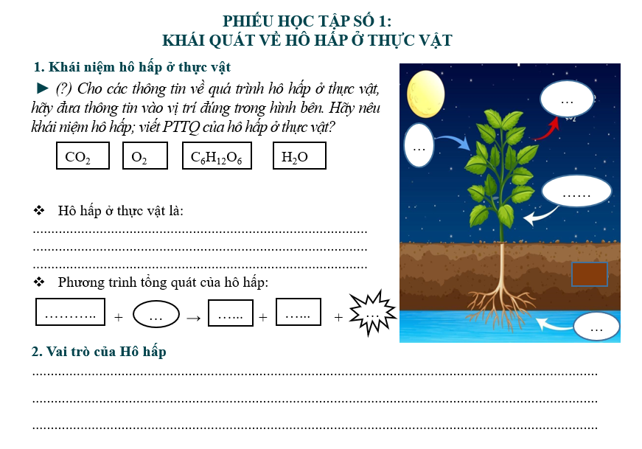

Slide 7
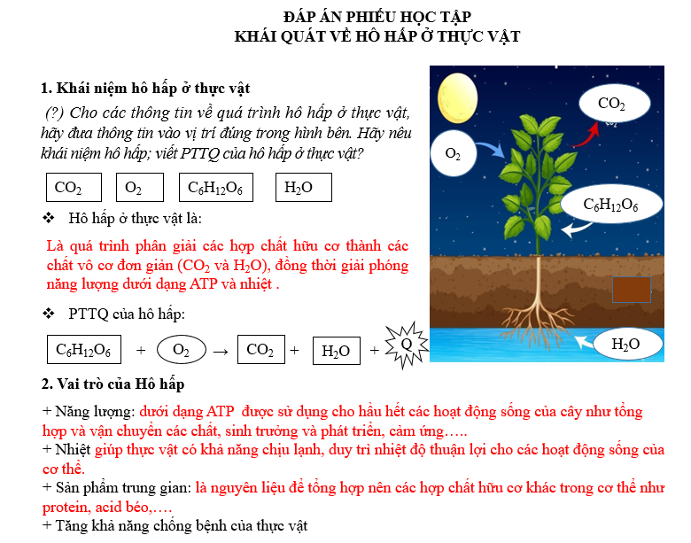

Slide 8
1. Khái niệm hô hấp ở thực vật
- Là quá trình phân giải các hợp chất hữu cơ thành các chất vô cơ đơn giản, đồng thời giải phóng năng lượng dưới dạng ATP và nhiệt.
- PTTQ: C₆H₁₂O₆ + 6O₂ → 6CO₂ + 6H₂O + Q (ATP + nhiệt)

Slide 9

2. Vai trò của hô hấp ở thực vật
- Hô hấp có vai trò đặc biệt quan trọng trong quá trình trao đổi chất và chuyển hóa năng lượng ở thực vật: cung cấp năng lượng, cung cấp nguyên liệu sinh tổng hợp các chất, tăng khả năng chống bệnh của thực vật.

Slide 10

II. CÁC GIAI ĐOẠN HÔ HẤP Ở THỰC VẬT

Slide 11
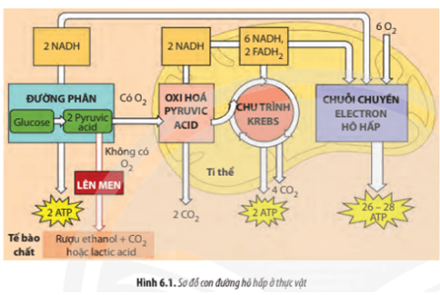

Slide 12
Hoạt động 2: Thảo luận nhóm (Mỗi bàn 1 nhóm)
- Trong 2 phút đầu tiên, cá nhân độc lập suy nghĩ nghiên cứu nội dung SGK mục II trang 42, ghi ý kiến về 1 tiêu chí vào nháp.
- Trong 3 phút tiếp theo nhóm thống nhất, cử thư kí ghi lại kết quả chung của nhóm vào phiếu học tập.
- Tổng thời gian thảo luận là 5 phút

Slide 13
PHIẾU HỌC TẬP SỐ 2: CÁC GIAI ĐOẠN HÔ HẤP Ở THỰC VẬT
Đặc điểm phân biệt | Phân giải kị khí | Phân giải hiếu khí
Điều kiện
Vị trí xảy ra
Các giai đoạn
Sản phẩm cuối cùng
Hiệu quả năng lượng

Slide 14
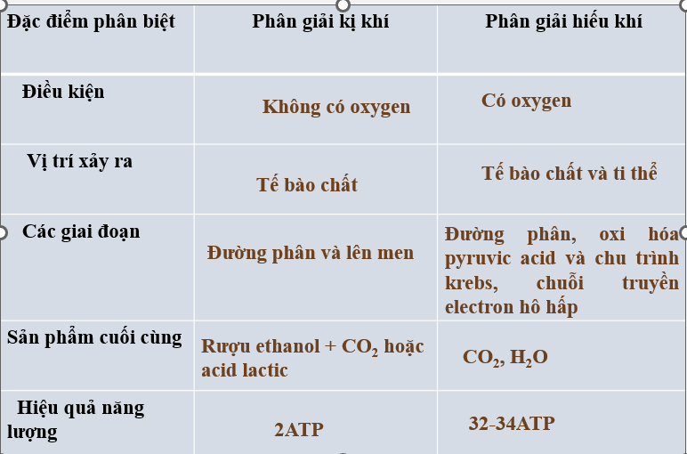

Slide 15
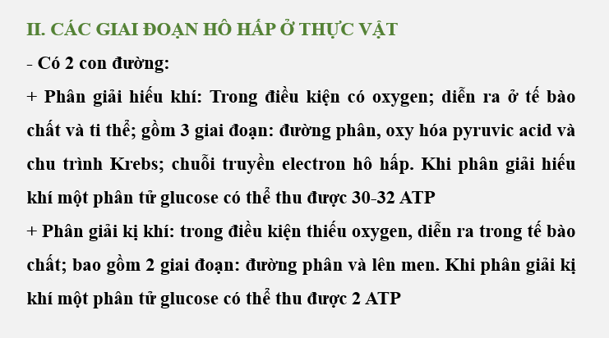

Slide 16
PHIẾU HỌC TẬP SỐ 2: CÁC GIAI ĐOẠN HÔ HẤP Ở THỰC VẬT
Đặc điểm phân biệt | Phân giải kị khí | Phân giải hiếu khí
Điều kiện
Vị trí xảy ra
Các giai đoạn
Sản phẩm cuối cùng
Hiệu quả năng lượng
Không có oxygen
Có oxygen
Tế bào chất
Tế bào chất và ti thể
Đường phân, oxi hóa pyruvic acid và chu trình krebs, chuỗi truyền electron hô hấp
Đường phân và lên men
Rượu ethanol + CO₂ hoặc acid lactic
CO₂, H₂O
2ATP
32-34ATP

Slide 17
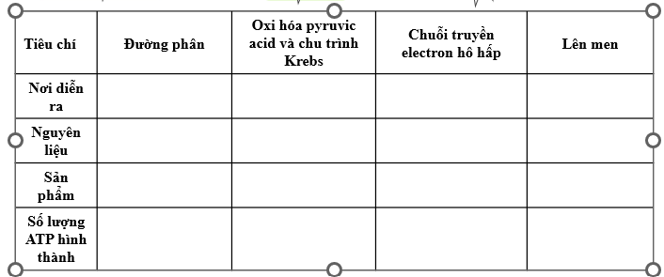
BTVN:
CÁC GIAI ĐOẠN HÔ HẤP Ở THỰC VẬT

Slide 18
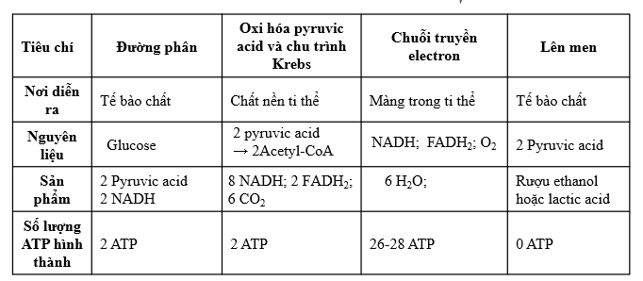
ĐÁP ÁN
CÁC GIAI ĐOẠN HÔ HẤP Ở THỰC VẬT

Slide 19
II. CÁC GIAI ĐOẠN HÔ HẤP Ở THỰC VẬT
- Có 2 con đường:
+ Phân giải hiếu khí: Trong điều kiện có oxygen; diễn ra ở tế bào chất và ti thể; gồm 3 giai đoạn: đường phân, oxy hóa pyruvic acid và chu trình Krebs; chuỗi truyền electron hô hấp. Khi phân giải hiếu khí một phân tử glucose có thể thu được 30-32 ATP
+ Phân giải kị khí: trong điều kiện thiếu oxygen, diễn ra trong tế bào chất; bao gồm 2 giai đoạn: đường phân và lên men. Khi phân giải kị khí một phân tử glucose có thể thu được 2 ATP

Slide 20
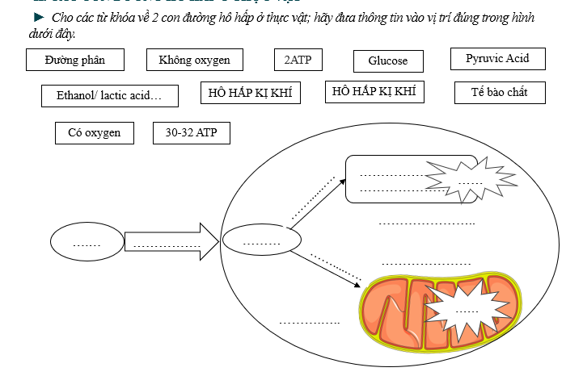

Slide 21
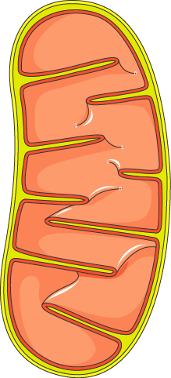
Ethanol/
lactic acid….
2ATP
HÔ HẤP KỊ KHÍ
Không oxygen
Pyruvic
acid
Glucose
Đường phân
Có oxygen
HÔ HẤP HIẾU KHÍ
Tế bào chất
30-32
ATP

Slide 22

1. Khi cây bị ngập úng, mặc dù xung quanh gốc cây có rất nhiều nước nhưng cây vẫn bị chết héo. Giải thích hiện tượng này?
HƯỚNG DẪN TRẢ LỜI
- Các khe đất bị phủ kín nước mà nước có hàm lượng oxygen thấp nên không đủ cung cấp cho rễ cây thực hiện hô hấp tế bào.
- Khi đất thiếu oxygen, các tế bào rễ sẽ chuyển hóa glucose theo con đường lên men. Con đường này tạo ra 1 lượng nhỏ năng lượng cho tế bào thực vật sử dụng nhưng lại tạo ra lactic acid và ethanol, sự tích lũy lactic acid và ethanol ở nồng độ cao sẽ gây chết các tế bào lông hút.

